Slide 1
রামেশ্বরপুর সরকারি প্রাথমিক বিদ্যালয়, নড়াইল
আজকের পাঠে সবাইকে স্বাগতম

Slide 2
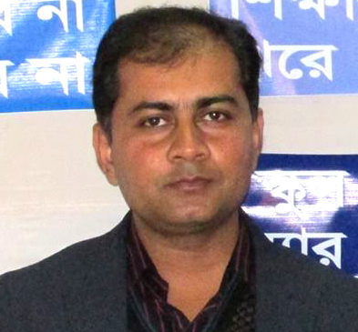
শিক্ষক পরিচিতি
বিবেকানন্দ বিশ্বাস
সহকারি শিক্ষক
রামেশ্বরপুর সরকারি প্রাথমিক বিদ্যালয়
নড়াইল সদর, নড়াইল।
০১৯১৪২৪৪৮৪৭
bibekmitna@gmail.com
শ্রেণি: তৃতীয়
বিষয়ঃ গণিত
পাঠ শিরোনামঃ জ্যামিতি
পাঠ্যাংশঃ চর্তুভুজ
পৃষ্ঠাঃ ১১১

Slide 3
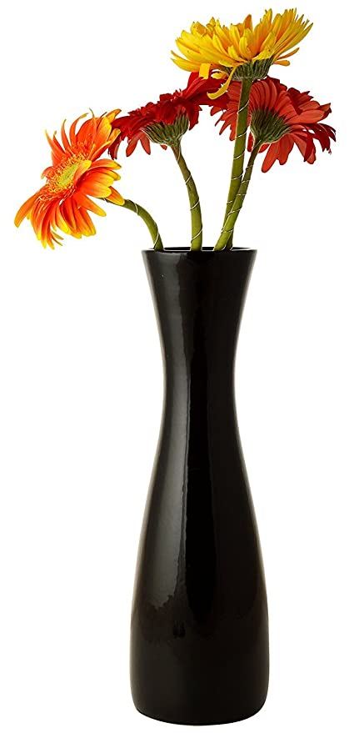
পূর্বপাঠের পর্যালোচনা
আবেগ সৃষ্টি
পূর্বজ্ঞান যাচাই

Slide 4
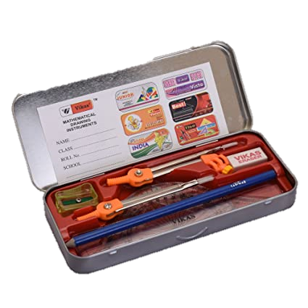
শিখনফলঃ
২৯.১.১ বিভিন্ন আকৃতির চতুর্ভুজ চিনে আয়ত ও বর্গ সনাক্ত করতে পারবে।
২৯.১.২ আয়ত ও বর্গ আঁকতে পারবে।

Slide 5
ভিডিও তে আমরা কি দেখলাম?
চতুর্ভুজ

Slide 6
চতুর্ভুজ

Slide 7
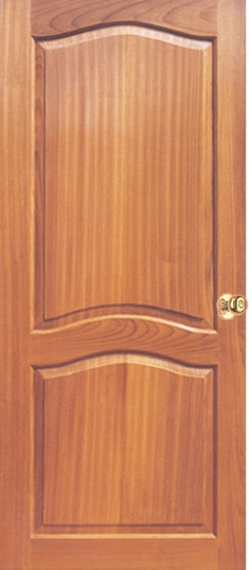
বাস্তব পর্যায়
বস্তু ও তার আকৃতিটি লক্ষ্য করঃ
Notes:
বাস্তবে দেখাবো

Slide 8
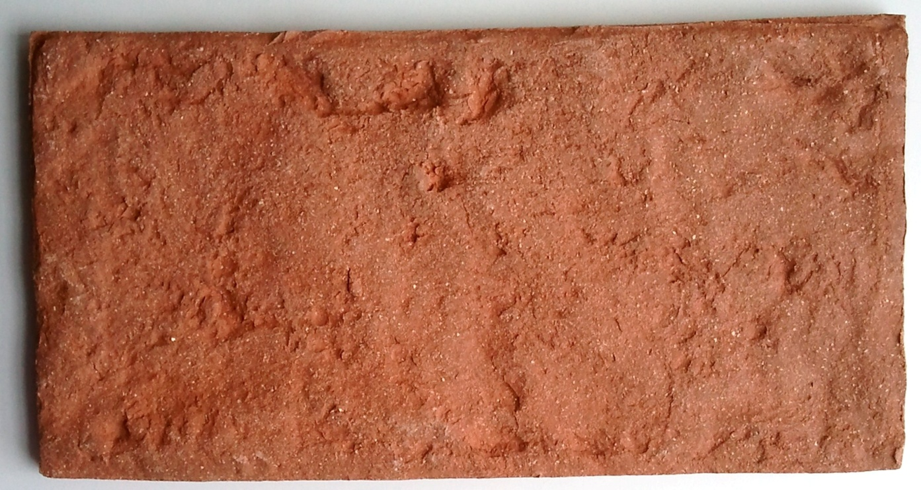
বস্তু ও তার আকৃতিটি লক্ষ্য করঃ
বাস্তব পর্যায়
Notes:
বাস্তবে দেখাবো

Slide 9
বাস্তব পর্যায়
বস্তু ও তার আকৃতিটি লক্ষ্য করঃ
Notes:
বাস্তবে দেখাবো

Slide 10
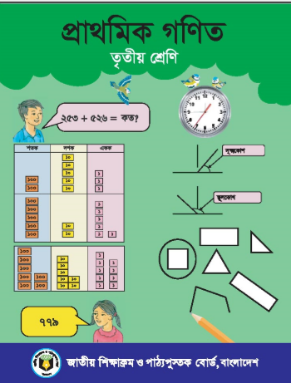
বাস্তব পর্যায়
বস্তু ও তার আকৃতিটি লক্ষ্য করঃ
Notes:
বাস্তবে দেখাবো

Slide 11
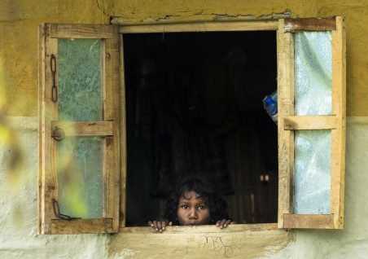
বস্তু ও তার আকৃতিটি লক্ষ্য করঃ
বাস্তব পর্যায়
Notes:
বাস্তবে দেখাবো

Slide 12
এদের একটি সাধারণ বৈশিষ্ট্য কী তাহলে?
এগুলো দেখতে কি একই রকম?
চতুর্ভুজ
অর্ধবাস্তব পর্যায়

Slide 13
একটি আকৃতি যা ৪টি সরলরেখা দ্বারা আবদ্ধ তাকে চতুর্ভুজ বলে।
আকৃতিগুলো লক্ষ্য কর
অর্ধবাস্তব পর্যায়
Notes:
সংজ্ঞা শিখাব

Slide 14
কোণ গুলো লক্ষ্য কর
বিপরীত বাহুগুলো লক্ষ কর
একটি চতুর্ভুজ যার ৪টি কোণই সমকোন তাকে আয়ত বলে।
একটি আয়তের বিপরীত বাহুগুলোর দৈঘ্য একই।
অর্ধবাস্তব পর্যায়
Notes:
সংজ্ঞা শিখাব

Slide 15
দলীয় কাজ
উত্তর মিলিয়ে নিই

Slide 16
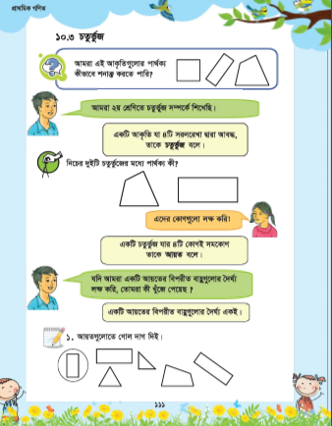
বইয়ের ১১১ পৃষ্ঠা খোল, পড় ও মিলিয়ে নাও এতক্ষন আমরা যা কিছু পড়লাম

Slide 17
এসো স্কেল ও পেন্সিলের সাহায্যে আয়ত আঁকা শিখি
আয়ত
বস্তুনিরপেক্ষ পর্যায়

Slide 18
দলীয় কাজ
চতুর্ভুজ দল: দলের প্রত্যেক সদস্য দলীয় প্রধানের
সহযোগীতায় একটি করে চতুর্ভুজ আঁক।
আয়ত দল: দলের প্রত্যেক সদস্য দলীয় প্রধানের সহযোগীতায় একটি করে আয়ত আঁক।

Slide 19
মূল্যায়ন
1। চতুর্ভুজ কাকে বলে?
২। আয়ত কাকে বলে?

Slide 20
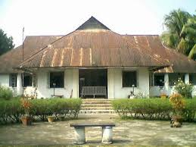
বাড়ীর কাজ
আজ আমরা ক্লাসে যেগুলো শিখলাম বাড়ীতে গিয়ে আরও ভালো করে প্রাকটিস করবে এবং সুন্দর করে আঁকবে ও পরবর্তী ক্লাসে সেগুলো দেখাবে।

Slide 21
রামেশ্বরপুর সরকারি প্রাথমিক বিদ্যালয়, নড়াইল
আজ আর নয়, ভালো থেকো সবাই

Slide 22
If you need, feel free to contact me:
Phone: 01914244847
Email: bibekmitna@gmail.com
Fbook: www.facebook.com/bibekbiswas

